Slide 1
SAT RAZREDNIKA 16.4.2020.
Osobni i socijalni razvoj:Razboritost

Slide 2
VREDNOTE

Slide 3
RAZBORITOST
To je sposobnost da se vlada sobom, I disciplinira sebe, korištenjem razuma.
Smatra se jednom od četiri vrline – Prudence.
Pojam dolazi od latinske riječi prudentia što znači dalekovidnost, bistrina.

Slide 4
Pročitaj priču https://view.genial.ly/5e824b0fa8bed70dad07cfe1

Slide 5
Iz bajke „Heljda” Hansa Christiana Andersena

Slide 6
Zadatak:
Napišite igrokaz između heljde i vrbe koristeći upravni govor.
Promijenite završetak priče.

Slide 7
ZAPAMTITE:
Moramo biti odgovorni za svoje ponašanje.
Treba slušati roditelje, učitelje i ostale odrasle osobe.
Ako se ponašamo neodgovorno, ugrožavamo sebe i druge.

Slide 8
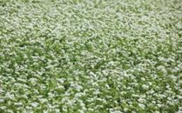
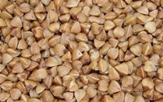
ZANIMLJIVOSTI:
Heljda je biljka slična riži, bogata bjelančevinama, vlaknima i mineralima. Jako je zdrava. Ne sadrži gluten pa ju mogu koristiti ljudi koji imaju intoleranciju na gluten.

Slide 9
Za kraj odigraj kviz
https://wordwall.net/hr/embed/d1ffaf861e0d43d79b291eac14544b3c?themeId=41&templateId=2

